Slide 1
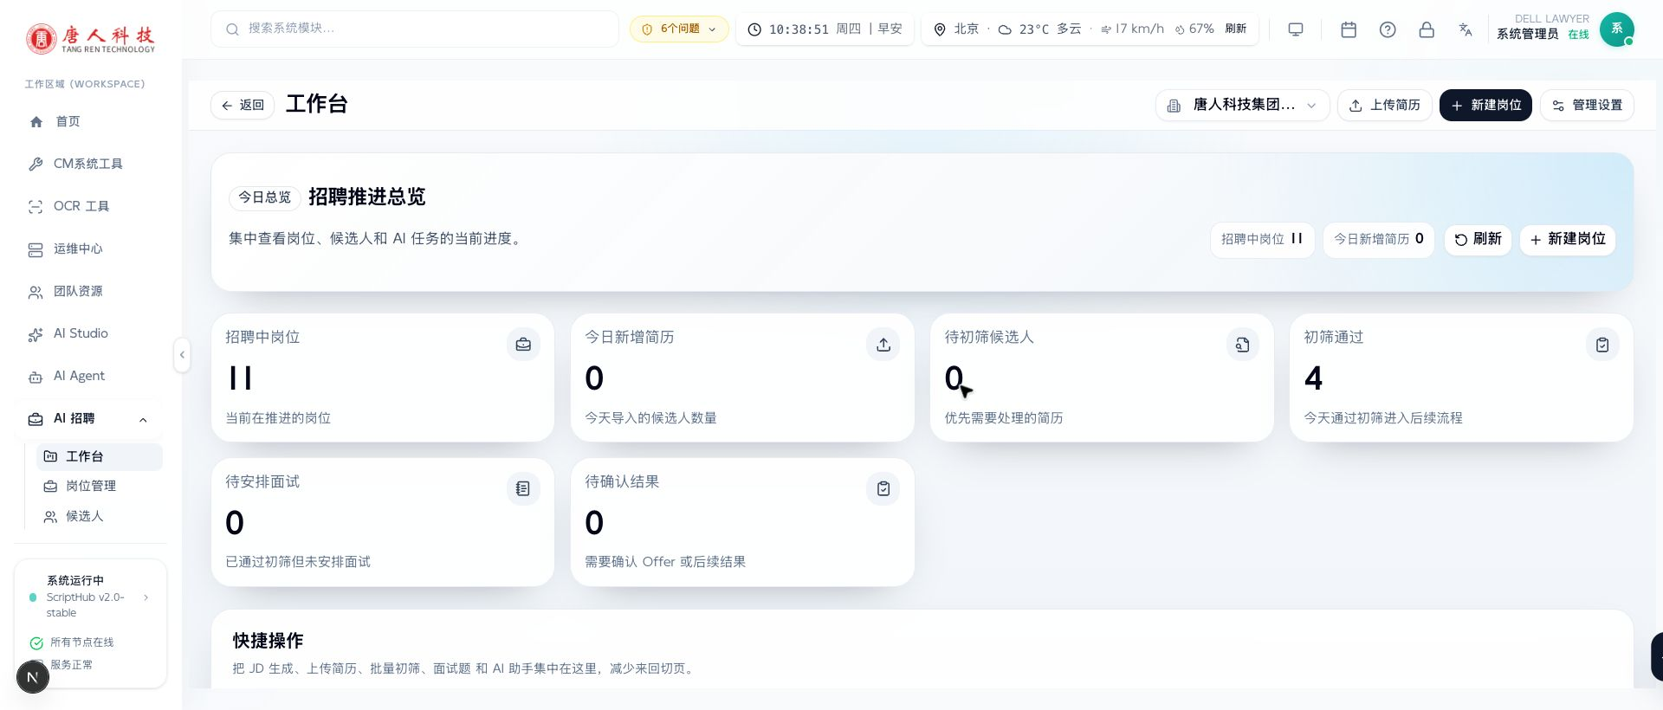
AI 招聘系统
SOP 使用手册
从岗位创建到审计追溯，一条线完成招聘协作。
岗位配置
智能匹配
初筛追溯
适用对象
拆解方式
HR 招聘专员、招聘主管、岗位负责人
截图保留高清底图；红框、编号、说明文字均为 PPT 可编辑元素。
交付目标
能照着关键节点完成真实招聘流程
AI 招聘系统 SOP
01

Slide 2
WHY USE
为什么要用这套 AI 招聘流程
不是替 HR 做决定，而是把重复判断、批量分流和过程留痕交给系统。
适合三类场景
少切换
更一致
可追溯
岗位、简历、初筛、人才库在一条主线上推进
用同一套评估方案解释通过与淘汰原因
AI 输入输出、状态变化和失败原因可回看
批量收简历
岗位多、来源杂
主管要看过程
使用原则
先配置岗位与评估标准，再上传简历；AI 负责推荐和评分，HR 负责确认和推进。
AI 招聘系统 SOP
02

Slide 3
PROCESS
完整流程只围绕一条主线
创建岗位后，所有候选人要么进入候选人列表推进，要么进入人才库等待处理。
创建岗位
›
配置 JD
›
绑定评估
›
上传简历
›
AI 分流
›
初筛追踪
进入候选人列表
进入人才库
匹配成功、指定岗位上传、手动分配岗位
AI 无匹配、识别异常、暂不选择岗位
AI 招聘系统 SOP
03

Slide 4
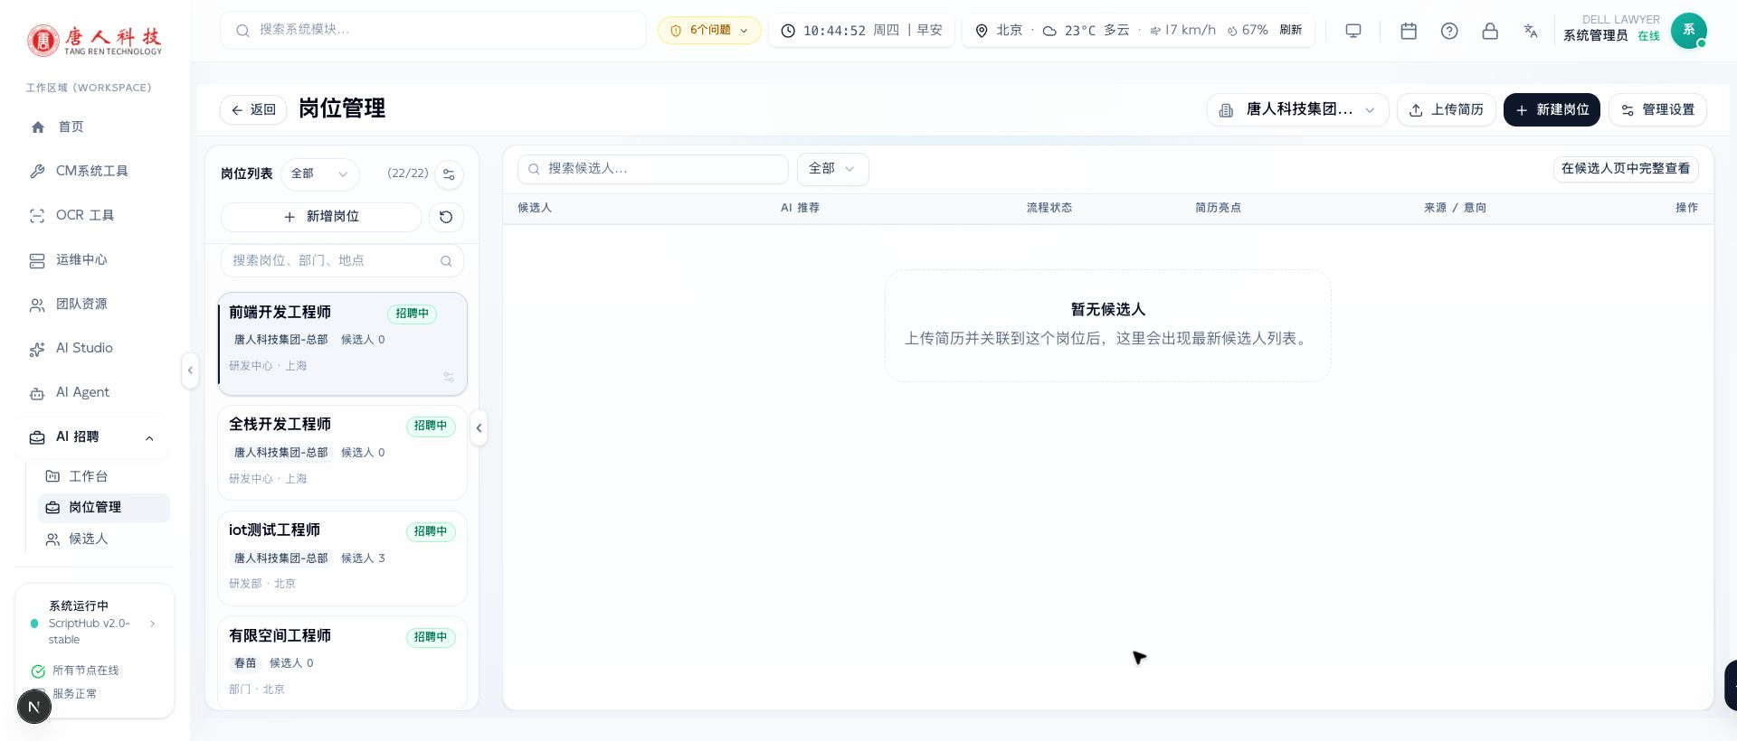
POSITION SETUP
岗位管理先选岗位，再看右侧候选人
右侧默认就是候选人列表；JD、评估方案、编辑和删除收在岗位操作里。
怎么用
2
4
点「新增岗位」创建基础信息
1
3
选中岗位后右侧自动展示候选人
状态下拉看草稿/招聘中/关闭
新增岗位
状态下拉
岗位卡片
候选人区
AI 招聘系统 SOP
04

Slide 5
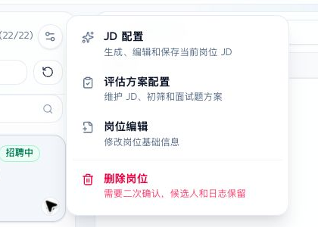
POSITION ACTIONS
岗位高级操作只保留关键入口
少露出按钮，常用流程更干净；需要配置时从岗位卡片或列表设置入口进入。
1
入口规则
2
JD 配置：生成和保存 JD
评估方案：绑定三类方案
3
岗位编辑：保留原完整配置
删除岗位：二次确认
4
JD 配置
评估方案
岗位编辑
删除岗位
AI 招聘系统 SOP
05

Slide 6
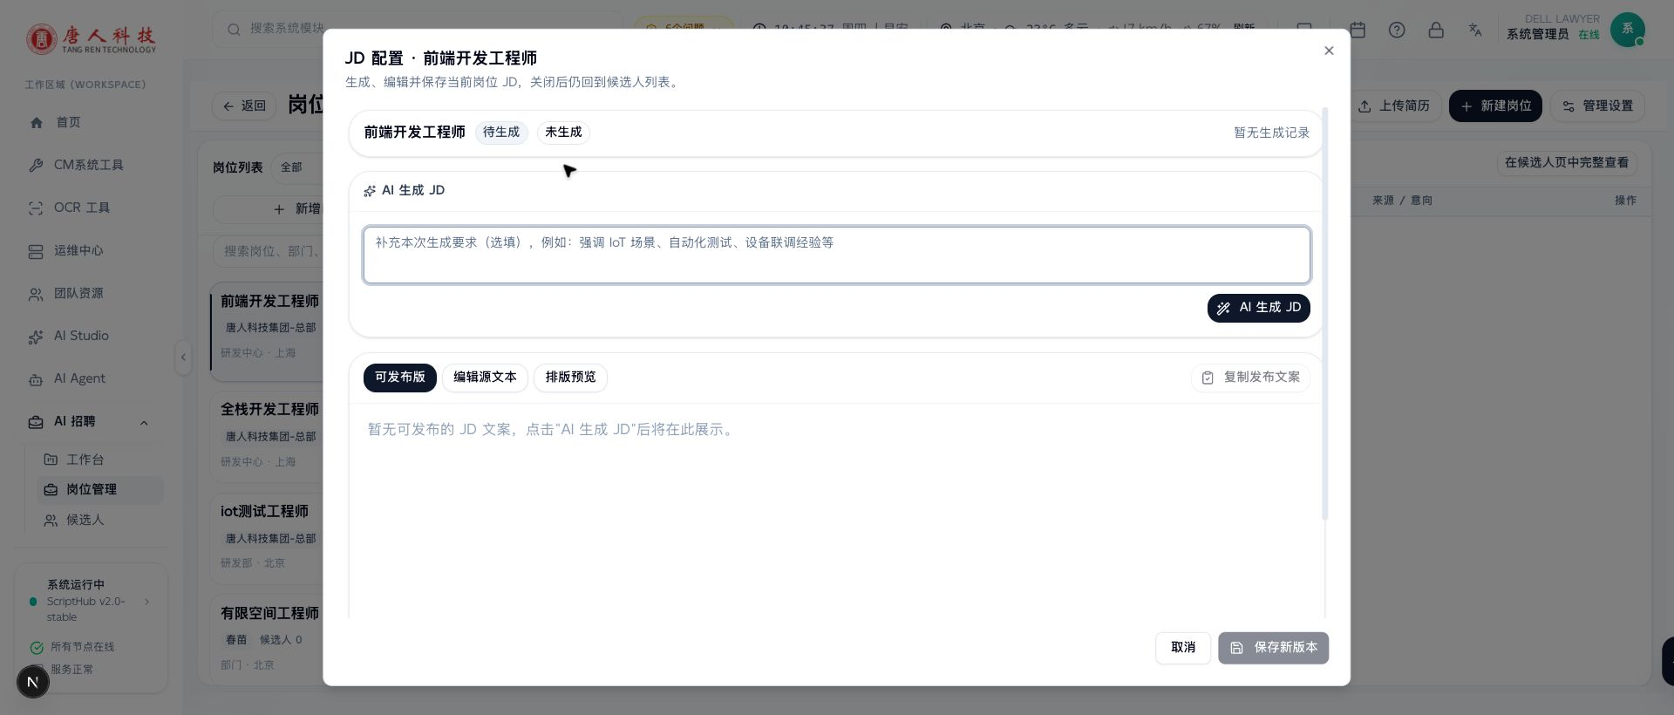
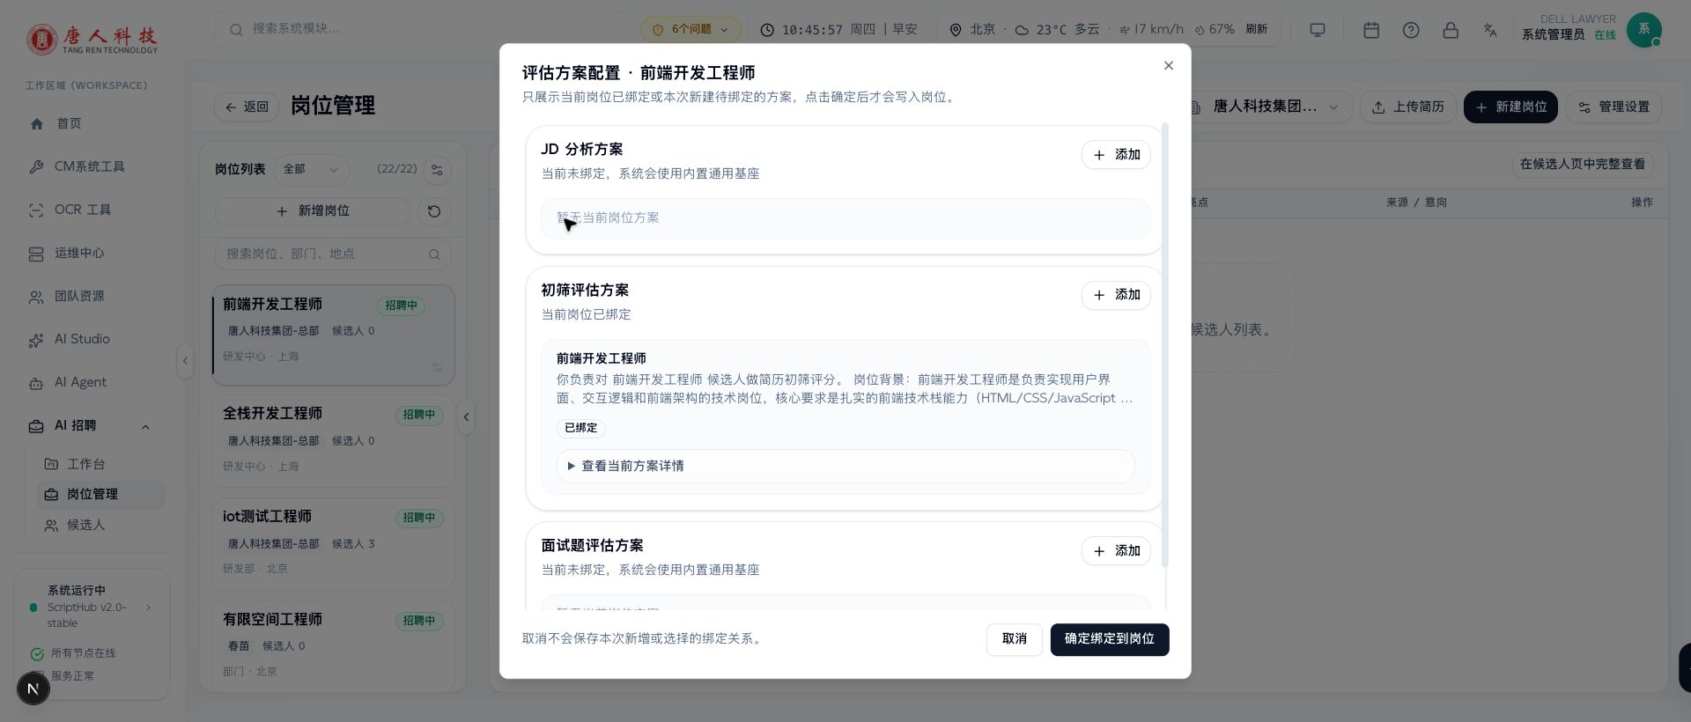
JD & ASSESSMENT
JD 和评估方案是 AI 判断的前提
先让 AI 生成或维护 JD，再绑定初筛规则，批量上传时才不会乱跑。
4
1
5
2
3
6
填写要求
AI 生成
保存版本
JD 方案
初筛方案
绑定岗位
JD 解决“岗位要什么人”
初筛方案解决“怎么判断人”
面试题方案解决“后续问什么”
AI 招聘系统 SOP
06

Slide 7
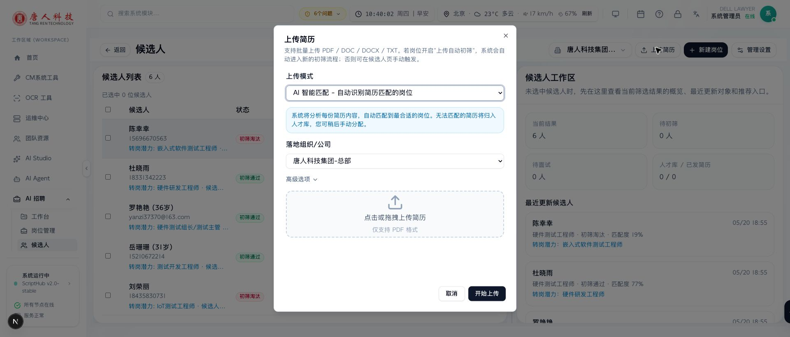
UPLOAD
上传简历时先选模式，再看分流结果
指定岗位、AI 智能匹配、暂不选择岗位，对应三种不同的进入路径。
三种模式
1
指定岗位
已明确投递岗位，直接进入候选人列表。
2
3
AI 匹配
系统自动识别岗位，失败则进人才库。
4
暂不选择
先沉淀人才，后续人工分配岗位。
5
上传模式
组织/岗位
高级选项
拖拽简历
开始上传
AI 招聘系统 SOP
07

Slide 8
AI MATCHING
智能匹配不是终点，是自动分流
匹配成功进入候选人列表；无匹配或异常进入人才库，等待重新识别或人工分配。
AI 已识别
›
候选人列表
HR 操作
上传完成
›
匹配中
›
重新识别
待识别/异常
›
人才库
手动分配
关键点
不要只看当前页数据；筛选、滚动加载和匹配结果都以后台查询为准。
AI 招聘系统 SOP
08

Slide 9
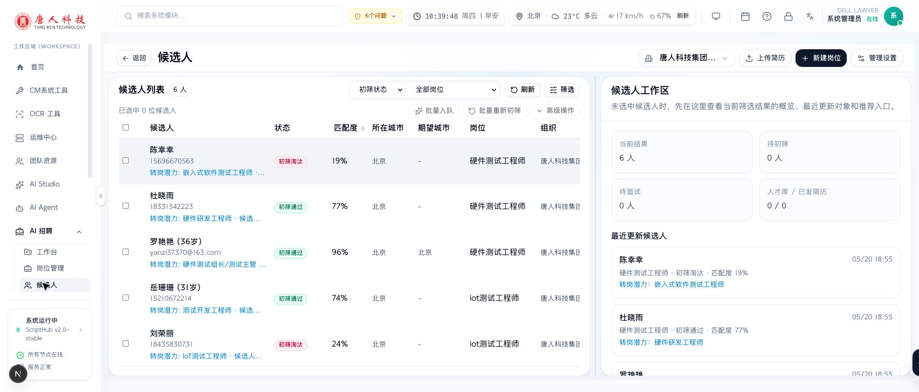
CANDIDATES
候选人列表负责推进和批量处理
筛选和排序会重新请求后台数据，不只处理已经加载的 10 条。
日常动作
1
2
3
5
筛选：初筛通过 / 初筛淘汰 / 岗位
4
排序：按匹配度重新加载第一页
批量：入队、重新初筛、导出、归入人才库
状态/岗位筛选
批量入队
批量重新初筛
匹配度排序
高级操作
AI 招聘系统 SOP
09

Slide 10
SCREENING RESULT
初筛结果要看结论，也要看依据
总分只是入口，真正要看维度分、优势、风险和 HR 反馈。
初筛结果读取顺序
建议动作
82
总分：快速判断当前建议
通过：进入面试推进
初筛通过
维度分：能力结构是否均衡
淘汰：归档到人才库
优势/风险：给面试官看重点
不满意：详情页重新初筛
HR 反馈：记录人工判断
AI 招聘系统 SOP
10

Slide 11
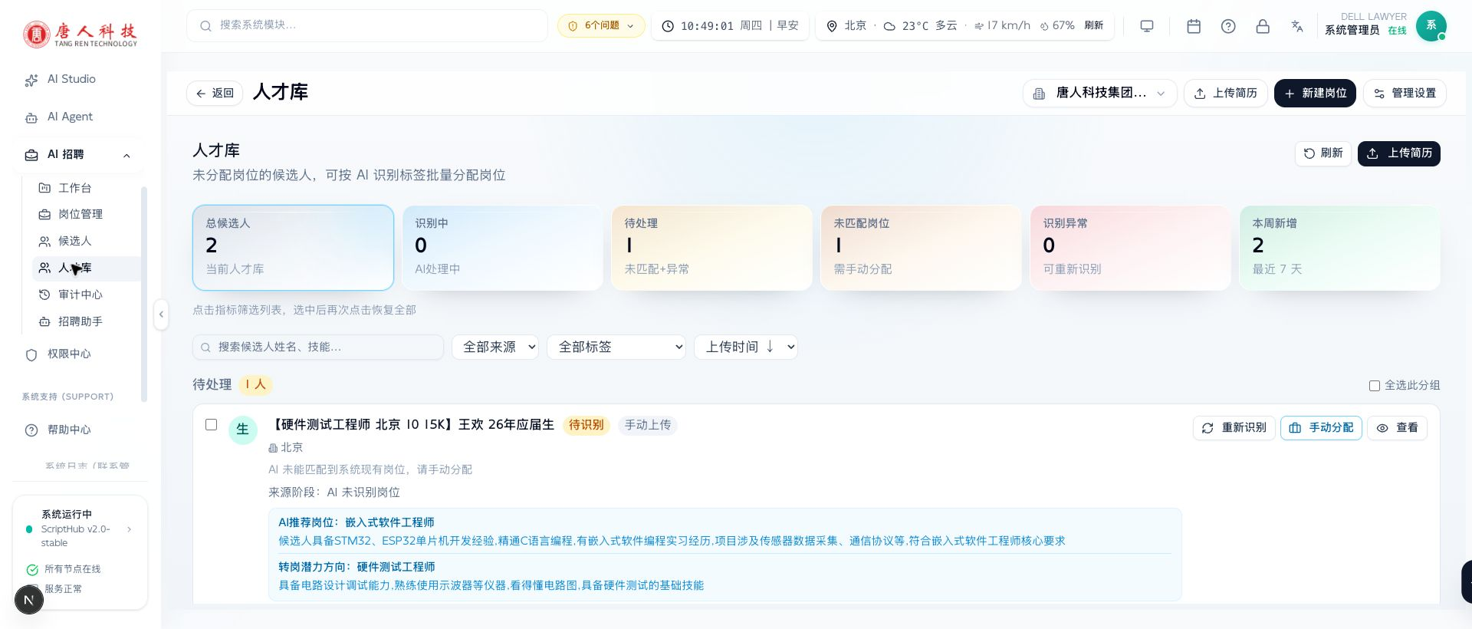
TALENT POOL
人才库处理无法自动归岗的人
待处理分组看 AI 无匹配/异常；归档分组看初筛归档和人工移入。
回流逻辑
重新识别成功后进入候选人列表
1
手动分配岗位后重新进入该岗位流程
2
批量操作完成后会取消过期选择
3
4
5
指标筛选
待处理分组
全选分组
重新识别
手动分配
AI 招聘系统 SOP
11

Slide 12
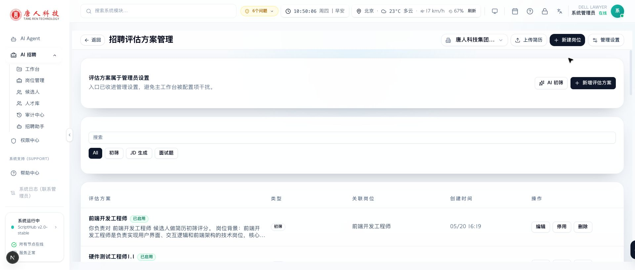
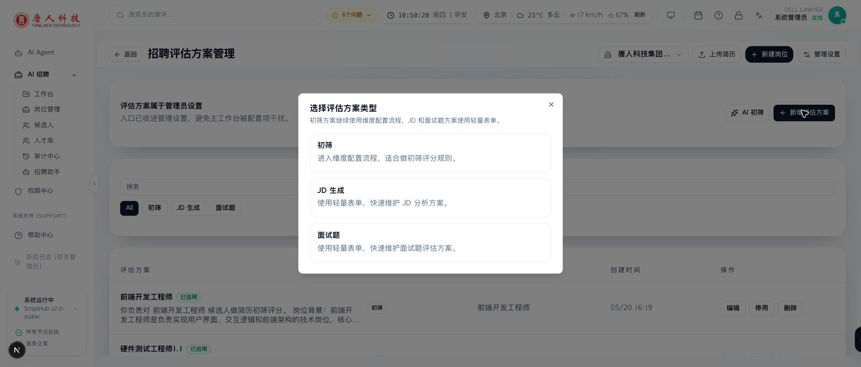
ASSESSMENT PLANS
评估方案在管理设置里维护
初筛、JD 生成、面试题三类方案用途不同，绑定岗位后才会影响招聘流程。
5
1
2
3
选择类型
4
先建方案，再绑定岗位
AI 生成后仍需检查并保存
同岗位只展示已绑定或本次待绑定方案
AI 初筛
新增方案
类型筛选
方案列表
AI 招聘系统 SOP
12

Slide 13
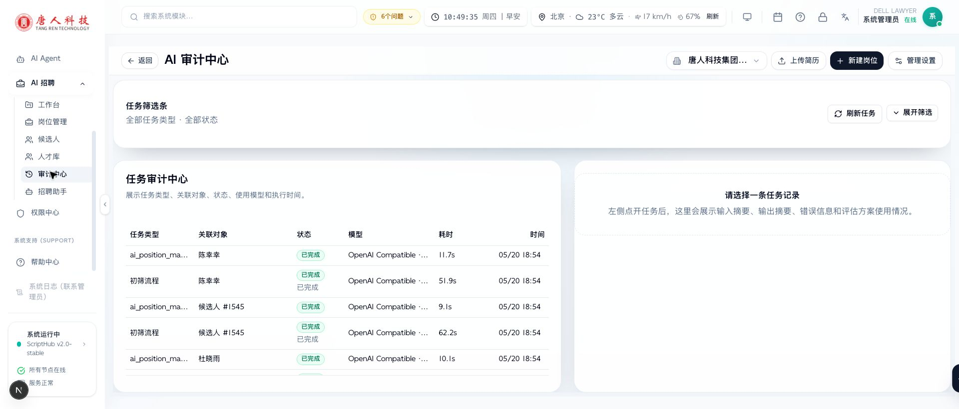
AUDIT
审计中心用于追溯 AI 任务
出现异常时，不靠猜；看任务类型、候选人、状态、耗时、输入输出和失败原因。
排查顺序
1
4
5
先按任务类型和状态筛选
2
3
再点单条记录看详情
最后对照失败原因处理
筛选区
任务列表
单条详情
刷新任务
展开筛选
AI 招聘系统 SOP
13

Slide 14
USAGE EFFECT
使用后的效果
招聘动作从“人找信息”变成“系统推着流程走”。
上线检查
更快
更准
更稳
批量上传后自动匹配、自动入队
岗位 JD 与初筛方案统一标准
异常进入人才库并可审计追溯
岗位已建
JD 已保存
方案已绑定
自动初筛已确认
建议把这份 PPT 用于新人培训和主管演示；具体操作细节继续看 SOP Word。
AI 招聘系统 SOP
14

